Slide 1

GitHub Copilot – Otimização de Código
Pablo Lopes
Cloud Advocate @ Microsoft
@techdevpablo – IG + TikTok
/in/pablonuneslopes - LinkedIn

Slide 2
Sobre mim
Já trabalhei de um pouco de tudo nesse mundão de TI
Hoje trabalho na Microsoft como um Cloud Advocate/Technical Program Manager
Amo aprender e ensinar pessoas a poderem mais.
Notes:
Pablo is a passionate technology enthusiast, Software Engineer, and SysAdmin with a rich and diverse background. As a former Microsoft Learn Student Ambassador, he has been deeply involved in the tech community. Pablo thrives on the rapid pace of technological growth and is dedicated to advocating for cutting-edge technology integration among future IT professionals. With experience spanning from startups to Fortune 500 companies, Pablo has tackled technology in various forms and capacities. He is now a proud member of the Microsoft Advocacy team, specializing in Application Development. Pablo is committed to bridging communities—students, startups, developers, and corporate entities—through the power of .NET, Python, Azure, AI, and the broader Microsoft stack. His mission is to foster a collaborative and innovative tech ecosystem for a brighter future.
Gosto do Lema da Microsoft
Gosto pessoal, conversar muito, esportes, ler e compreender o mundo além do basico
Me encontrem no LinkedIn, Instagram e TikTok

Slide 3
Objetivo Geral
Esse curso é onde vamos aprofundar em features do GitHub Coiplot é capaz de fazer e é menos discutido.
Coisas como otimização de Código, mudar estruturas, testes e arquitetura.

Slide 4
Pré-requisitos
Assinatura do Copilot
VS Code instalado
Noções mais profundas de programação

Slide 5
Conteúdo Programático
Compreensão e Otimização de Código
Mudar Código Rapidamente
Otimizar e Criação de Testes
Arquitetura e Trade-offs

Slide 6

O que é otimizar com Copilot?
GitHub Copilot – Otimização de Código

Slide 7
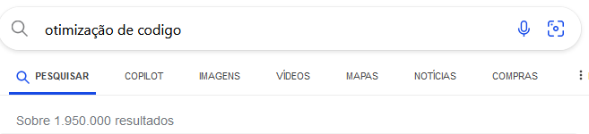
Otimização de Código na era do Copilot

Slide 8
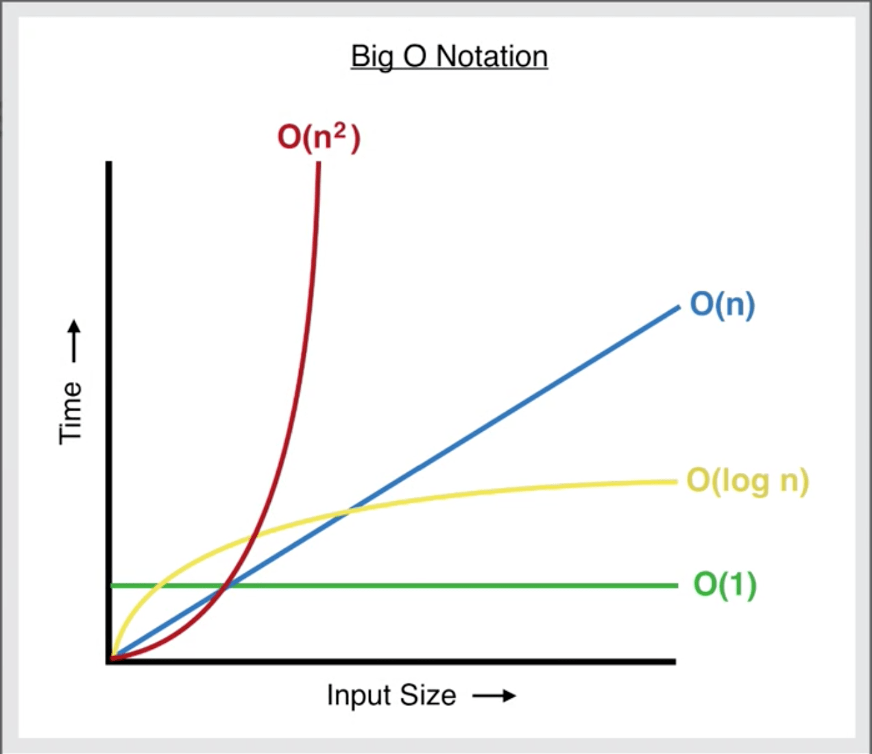
Otimização de Código na era do Copilot

Slide 9
Otimização de Tempo na era do Copilot
Devs são um dos maiores gastos da empresa, se conseguirmos otimizar tanto o tempo e o Código, seria um sucesso!

Slide 10
Hands On!
Vamos otimizar código com o Copilot
Notes:
Entenda código rapidamente
Otimizar código ineficiente
Limpando código repetido

Slide 11
Links Úteis
https://medium.com/dataseries/how-to-calculate-time-complexity-with-big-o-notation-9afe33aa4c46
https://docs.github.com/en/copilot/example-prompts-for-github-copilot-chat/documenting-code/explaining-legacy-code
https://docs.github.com/en/copilot/example-prompts-for-github-copilot-chat/documenting-code/explaining-complex-algorithms-or-logic
https://docs.github.com/en/copilot/example-prompts-for-github-copilot-chat/refactoring-code/refactoring-for-performance-optimization
https://docs.github.com/en/copilot/example-prompts-for-github-copilot-chat/refactoring-code/improving-code-readability-and-maintainability#avoiding-sequential-conditional-checks
Notes:
Adicione aqui links úteis como o Repositório no GitHub, Documentação Oficial, Referências e materiais complementares.

Slide 12
Dúvidas?
> Fórum/Artigos - https://web.dio.me/articles

Slide 13
Mude seu Código
GitHub Copilot – Otimização de Código

Slide 14
Código precisa ser refatorado constantemente
Veja como o Github Copilot pode refatorar seu código de maneira rápida.

Slide 15
Hands On!
Vamos refatorar código com o Copilot
Notes:
Melhorando legibilidade de Código
Dividir código complexo em unitários
Dê uma mutação em seu código (Formatação de estrutura)
Descubra vulnerabilidades em seu código

Slide 16
Links Úteis
https://docs.github.com/en/enterprise-cloud@latest/copilot/using-github-copilot/guides-on-using-github-copilot/refactoring-code-with-github-copilot
https://docs.github.com/pt/copilot/example-prompts-for-github-copilot-chat/security-analysis/finding-existing-vulnerabilities-in-code
Notes:
Adicione aqui links úteis como o Repositório no GitHub, Documentação Oficial, Referências e materiais complementares.

Slide 17
Dúvidas?
> Fórum/Artigos - https://web.dio.me/articles

Slide 18
Além de Código
GitHub Copilot – Otimização de Código

Slide 19
Código precisa ser testado!
Veja como o Github Copilot pode ajudar seu código ser testado de maneira rápida.

Slide 20
Hands On!
Vamos escrever testes com o Copilot
Notes:
Sugestão de testes unitários
Simples
Especifique os testes
Discuta arquitetura e trade-offs com o Copilot

Slide 21
Links Úteis
https://docs.github.com/pt/copilot/example-prompts-for-github-copilot-chat/testing-code/generate-unit-tests
https://docs.github.com/pt/copilot/example-prompts-for-github-copilot-chat/testing-code/create-mock-objects-to-abstract-layers
https://docs.github.com/pt/copilot/example-prompts-for-github-copilot-chat/testing-code/create-end-to-end-tests-for-a-webpage
Notes:
Adicione aqui links úteis como o Repositório no GitHub, Documentação Oficial, Referências e materiais complementares.

Slide 22
Dúvidas?
> Fórum/Artigos - https://web.dio.me/articles

